Slide 1

LEZIONI INTERMEDIE
VariabIlI

Slide 2
Obiettivi
Imparare a conoscere differenti tipi di variabili
Imparare come leggere e scrivere le variabili
Prerequisiti: fili dati, sensore di colore, blocchi Display, blocco attesa

Slide 3

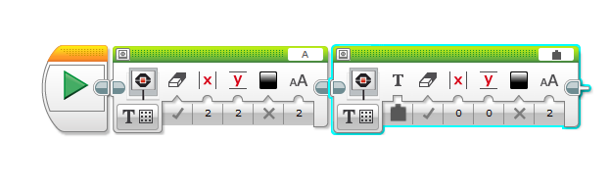
Tool addizionale: Blocchi display cablati
Testo da mostrare
Click sul campo che si vuole collegare
Testo fornito su un filo
Cancella lo schermo prima di mostrare
Colonna da cui iniziare
Riga da cui iniziare
Testo bianco o nero
Dimensioni del testo
0 – piccolo
1 – piccolo in grassetto
2 – grande

Slide 4
Variabili
Cos’è una variabile? Una variabile acquisisce un valore che può essere utilizzato in seguito nel programma. Consideratela come se fosse un blocco note o una scatola che conserva dei valori per voi.
Potete denominare una variabile come volete
Potete definire il tipo di variabile:
Numerica (memorizza un numero)
Logica (memorizza vero o falso)
Testo (memorizza delle righe di testo… “ciao a tutti”)
Insieme numerico (memorizza un gruppo di numeri… 1,2,3,10,55)
Insieme logico (memorizza un gruppo di valori logici… vero, vero, falso …)
Può essere utilizzata sia come input che come output….
Scrivi – memorizza un valore nella variabile
Leggi – riporta l’ultimo valore scritto nella variabile

Slide 5
Perché usare le variabili?
Le variabili sono un modo semplice per trasferire dati attraverso un codice senza troppi fili dati
Potete utilizzare variabili anche per trasferire dati in un blocco personalizzato senza un input (per esempio, una variabile per il diametro delle ruote in un blocco per muoversi in centimetri. Probabilmente non volete che questo valore sia un input poiché cambia raramente. Si può anche usare il valore in altre posizioni e volerlo cambiare solo in un punto.)
Gli insiemi di variabili possono memorizzare più voci di dati senza bisogno di più fili o variabili: avere troppi fili dati o variabili rende il vostro codice disordinato

Slide 6
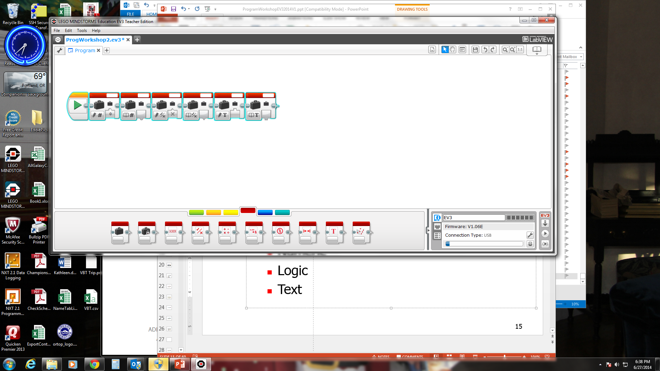
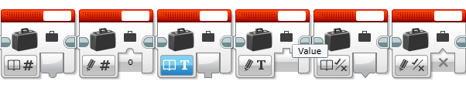
Blocchi delle variabili
Numerica
Logica
Testo
Scrivi (Input) ha la punta in alto
Leggi (Output) ha la punta in basso
Utilizzate le caselle in alto per identificare se la variabile ha input o output e se e numerica logica o di testo
Lettura numerica
Scrittura numerica
Lettura testo
Scrittura testo
Lettura logica
Scrittura logica
CONSIGLIO: potete cambiare il tipo di variabile nella parte in basso a sinistra del blocco.
Quando farebbe apparire su uno schermo i valori di una variabile logica leggerete zero per falso e uno per vero

Slide 7
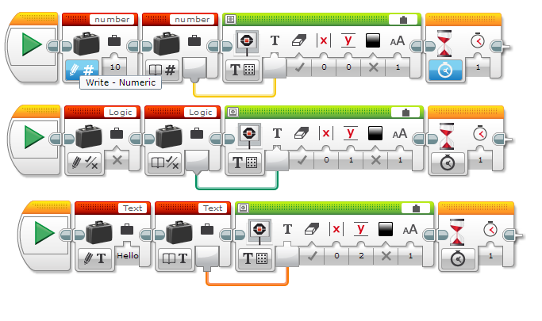
Uscite dei differenti tipi di variabili
Scrivi nella variabile
Riesci ad immaginare cosa fa ciascuno di questi programmi?
Qui mostriamo il valore della variabile sullo schermo
Variabile numerica:
Questo codice mostrerà 10 sullo schermo
Variabile logica:
Questo codice mostrerà il valore 0 sullo schermo
Variabile di testo:
Questo codice mostrerà “Hello“sullo schermo

Slide 8
Sfide
Sfida 1:
Sei in grado di creare un programma che visualizzi il numero di volte in cui hai fatto clic sul pulsante «su»?
Sfida 2:
Sei in grado di scrivere un programma che conti il numero delle linee nere che hai attraversato?
Sfida 2
ARRIVO
PARTENZA

Slide 9
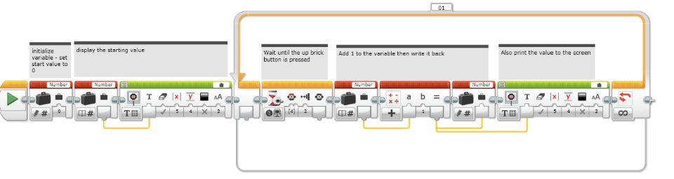
Soluzione alla sfida1: contare i Click
Inizializza la variabile assegnandole il valore zero
Mostra il valore di partenza
Attende che il tasto centrale sia premuto
Aggiunge 1 alla variabile poi la riscrive
Quindi mostra il nuovo valore sul display

Slide 10
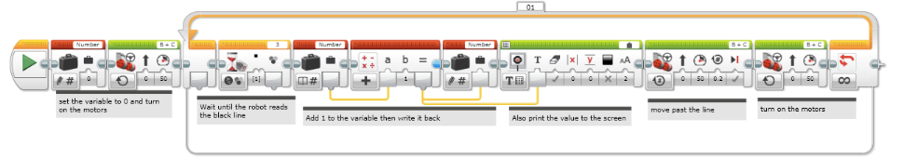
Soluzione alla sfida 2: Contare le linee
Inizializza la variabile assegnandole il valore zero ed accende i motori
Aspetta che il robot veda la linea nera
Supera la linea
Accende i motori
Aggiunge 1 alla variabile poi la riscrive
Quindi mostra il nuovo valore sul display

Slide 11
Prossimi passi
Useremo le variabili nelle seguenti lezioni:
Avanzate: Menu System
Avanzate: sincronizzazione dei flussi paralleli

Slide 12
CREDITS
Questo tutorial è stato creato da Sanjay Seshan and Arvind Seshan
Altre lezioni sono disponibili su www.ev3lessons.com
Traduzione: Giuseppe Comis
questo lavoro è sotto licenza di Creative Commons Attribution-NonCommercial-ShareAlike 4.0 International License.

